Slide 1
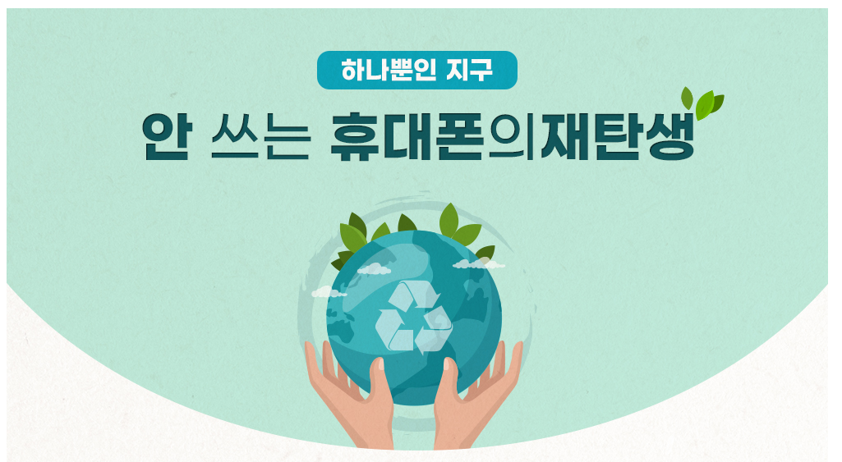

Slide 2
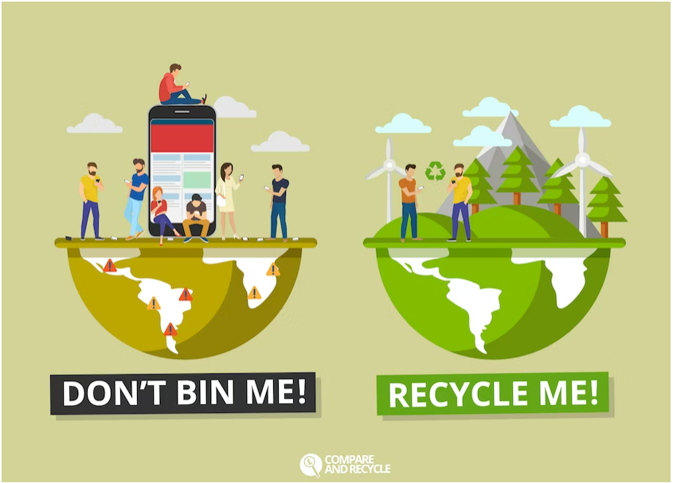
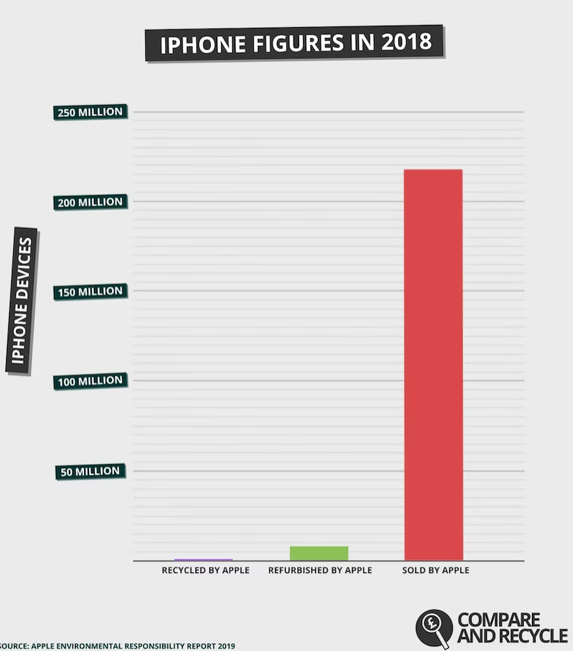
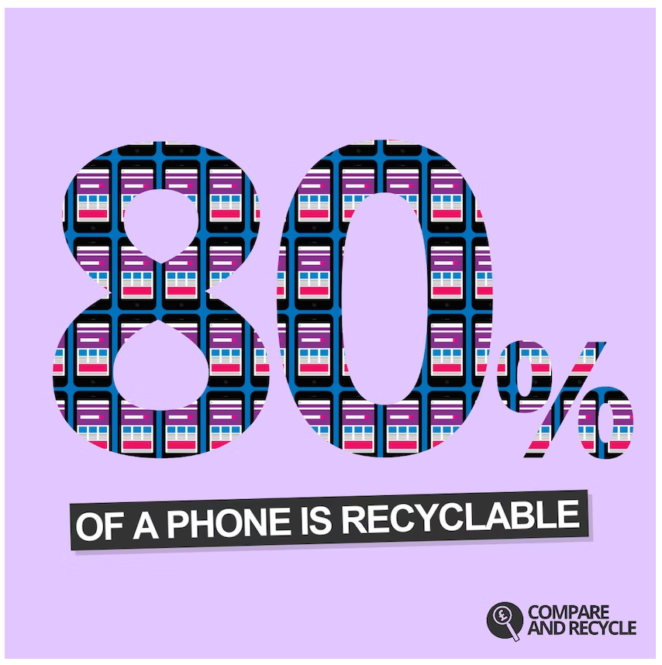

Slide 3
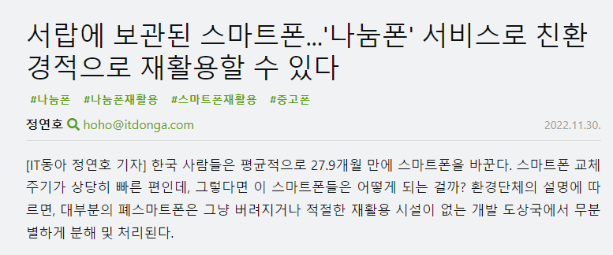
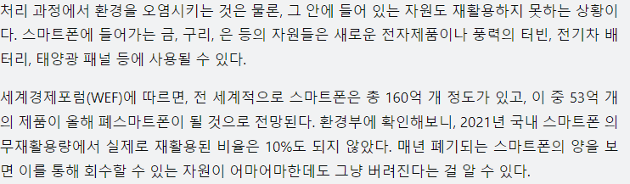
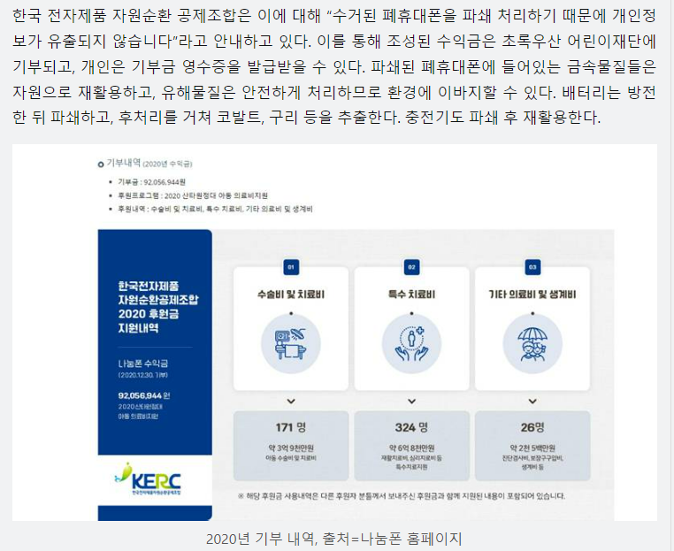
서랍에 보관된 중고폰… ‘ 나눔폰’ 서비스로 재활용할 수 있다.

Slide 4
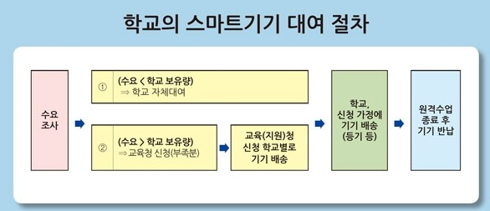
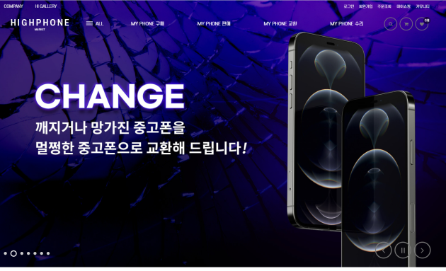
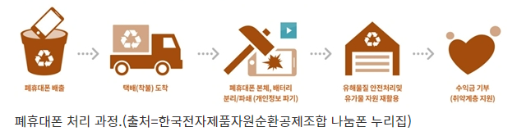
비어겐(Blockchain Again) 폰
휴대폰이 고가품이 아닌 대중화되면서, 교체 주기가 짧아지면서 자원 재생과 환경보호를 위해
폐휴대폰 재활용 필요 증대되고 있음
중고폰 재생을 통한 저소득층 학생 무상 대여 사업
- 저소득층 (특히 복지 사각지대 대상) 인증
구제대상 복지 지원금 쿠폰 지원
(결식아동 급식비, 교통비, 통신비)
중고 휴대폰 마켓 활성화
거래 투명성 및 개인정보 완전 삭제 인증제 도입
구매 후 30일 묻지마 전액 환불 보장
1년 품질 보증 안심케어
폐휴대폰 자원 재생으로 수익금 기부
개인정보 파기 인증
자원 재활용

Slide 5
폐휴대폰 재활용 제약 사항과 개선 방안
As-is
To-be
전국적으로 산재되어 일괄 수거 어려움
착불 형태로 택배 수거
무허가 사업자 난립 및 거래 경로 파악 불가능
Blockchain을 이용한 Smart contract,
사업자 인증제 도입
개인정보 유출에 대한 두려움
제품 파쇄를 통한 개인 정보 유출 방지

Slide 6
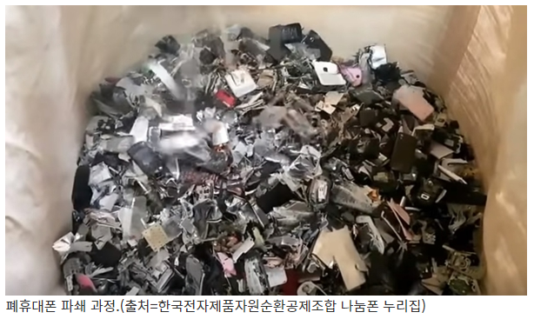
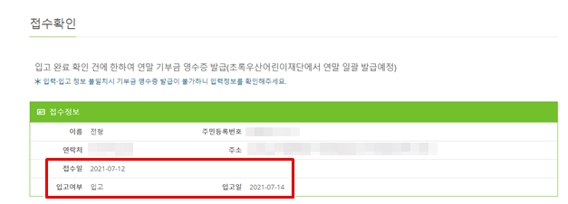
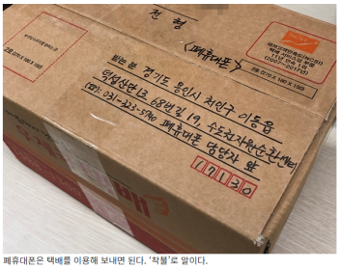
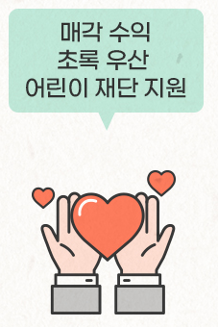
Process mapping
기부
운송
수거
폐기
자원 매각
수익 발생
기부됨

Slide 7
체인코드 설계
Property
Interface
serial
donor
renewer
status
- donated
- destroyed
- renewed
- donated
collect(serial, donor)
destroy(serial)
renew(serial, renewer)
donate(serial, receiver )
query(serial)
history(serial)

Slide 8
Chain code flowchart
collect (ReceiptId, Password)
destroy(serial)
renew(serial)
donate (ReceiptId, Password)
query (ReceiptId, Password)
history (ReceiptId, Password)
RETURN JSON 예제
{
result: “success”,
contents: “tx has submitted:serial, params…
}
인증서 (user1)
connection.json -> peer, ca, orderer 정보
nodejs SDK (fabric-ca-client, fabric-network, fabric-client)
App Client
Web Server
Blockchain
collect
serial, donor,…
/donation POST
submitTransaction(“collect”,serial, params_
)
구조체 생성
marshal
PutState
serial
doner
model
return result JSON response code
200
return transaction result (success or failure)
상태
pic
RETURN JSON 예제
{
result: “error”,
contents: {errorcode:0x11, errorMSG:“duplicated donate serial”},
}

